Slide 1
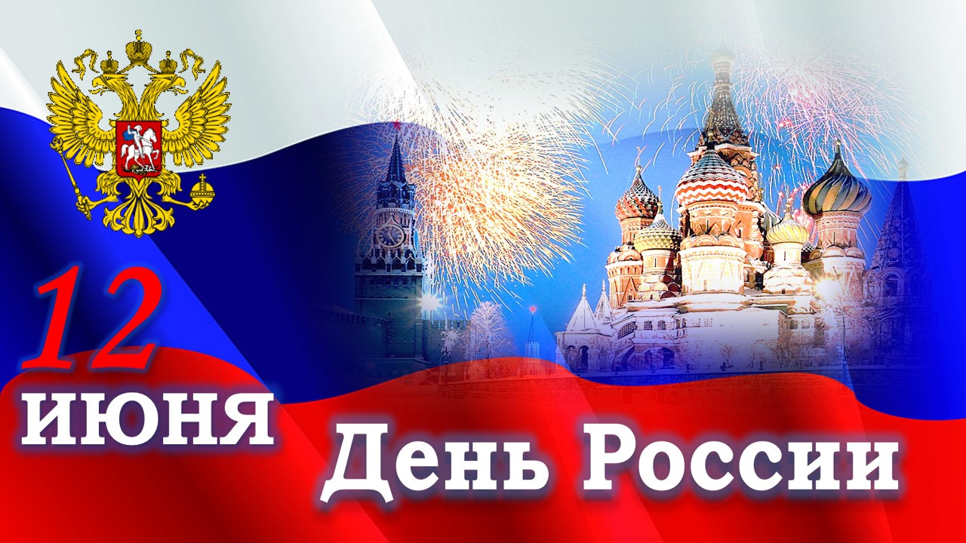
«Страна, что названа
великой»

Slide 2

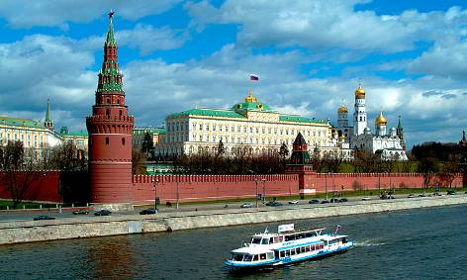
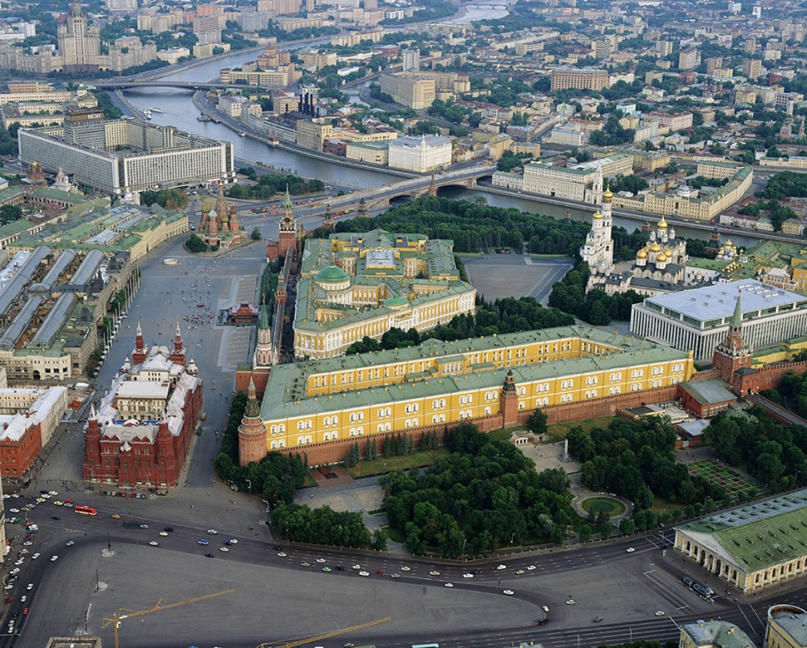
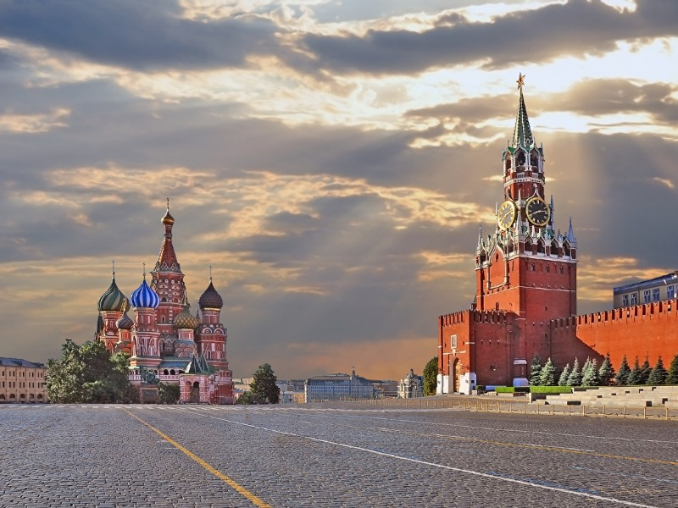
Московский кремль
Красная площадь

Slide 3
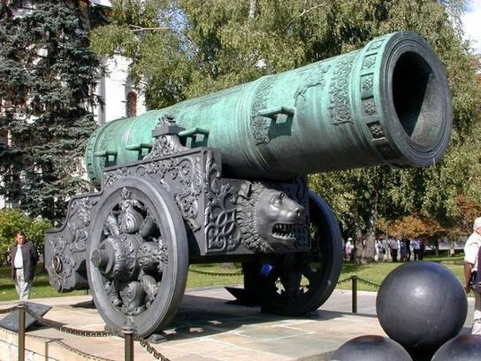
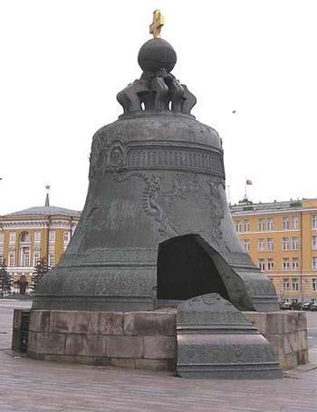
Царь-колокол
Царь-пушка

Slide 4

История праздника
День России или же День независимости России, как именовался этот праздник до 2002 года – это один из самых «молодых» государственных праздников в нашей стране.

Slide 5

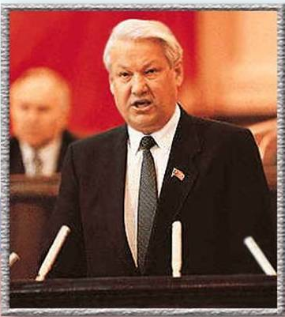
В 1994 году первый Президент России Борис Ельцин своим Указом придает 12 июня государственное значение – День принятия декларации о государственном суверенитете России.

Slide 6

Следует отметить, что только в 1998 году Борис Ельцин предложил 12 июня отмечать его как День России. Официально новое название праздник получил лишь 1 февраля 2002 года, когда в силу вступили положения Нового Трудового кодекса.

Slide 7
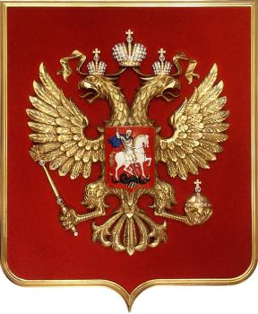
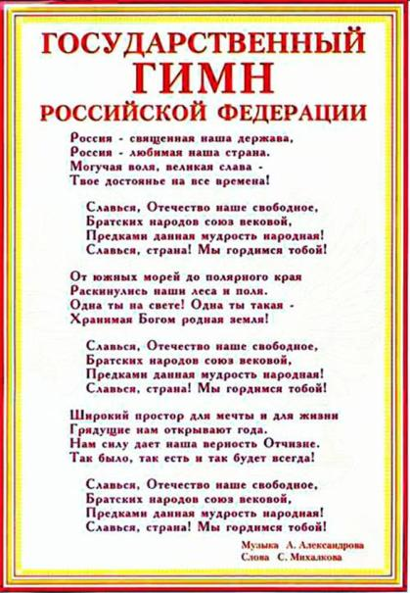
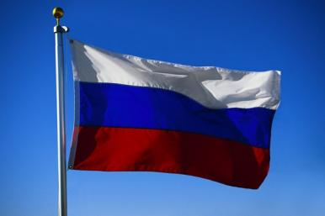
Государственные символы России
герб
гимн
флаг

Slide 8
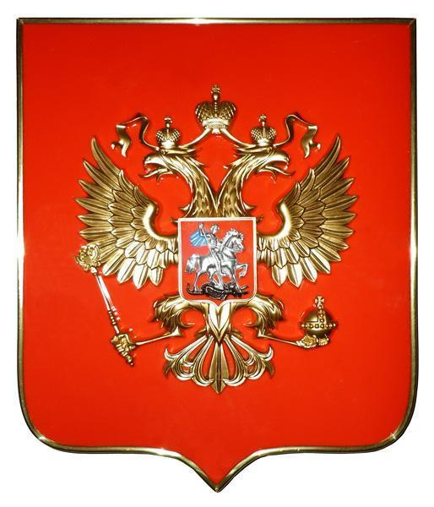
Всадник, убивающий дракона, символизирует победу добра над злом..

Slide 9
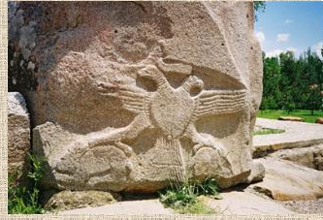
Первое изображение символа – орла на территории Хеттского царства

Slide 10
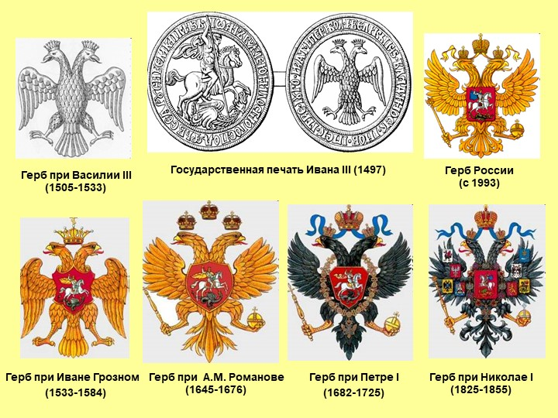
История Герба России

Slide 11
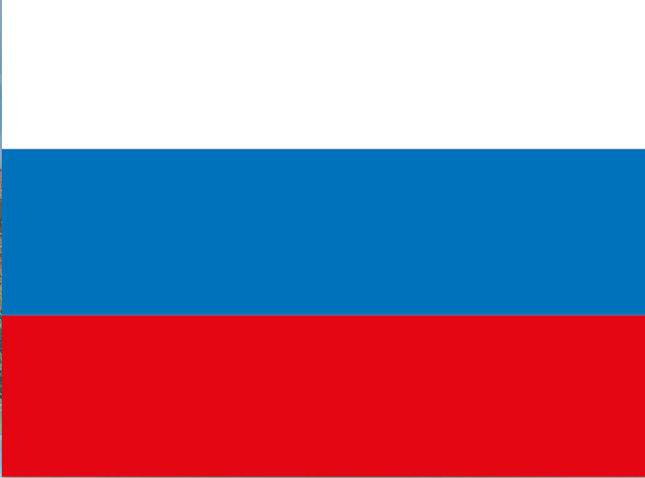
Флаг Российской Федерации
На нашем флаге три цвета:
Белый
Синий
Красный
Флаг - триколор

Slide 12

История Флага Российской Федерации
1918-1991 г. – государственным флагом являлся красный стяг.
С 22 августа 1991 года – официальным символом России является триколор.
22августа –
День государственного Флага Российской Федерации

Slide 13
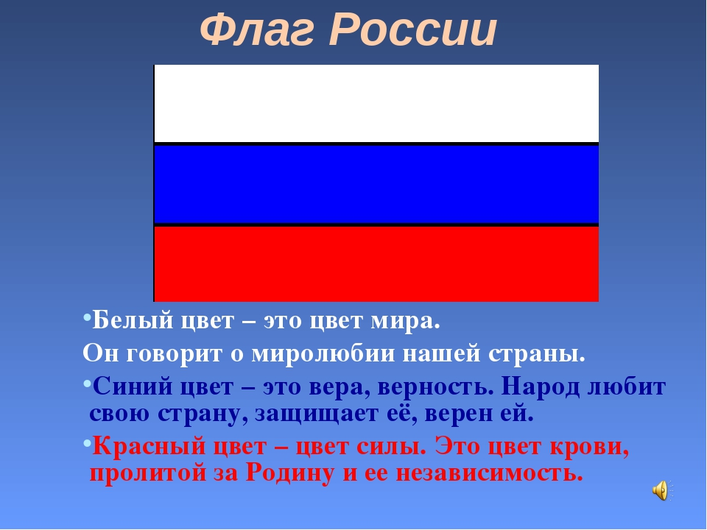
Флаг России
Белый цвет – это цвет мира. Он говорит о миролюбии нашей страны.
Синий цвет – это вера, верность. Народ любит свою страну, защищает её, верен ей.
Красный цвет – цвет силы. Это цвет крови, пролитой за Родину и её независимость.

Slide 14

Государственный гимн
Гимн- это главная песня страны.
Слово гимн греческое и означает
ВОСХВАЛЕНИЕ.
Слова гимна написал Сергей Михалков, а музыку Александр Александров.
Гимн России был принят
в 2000 году.

Slide 15
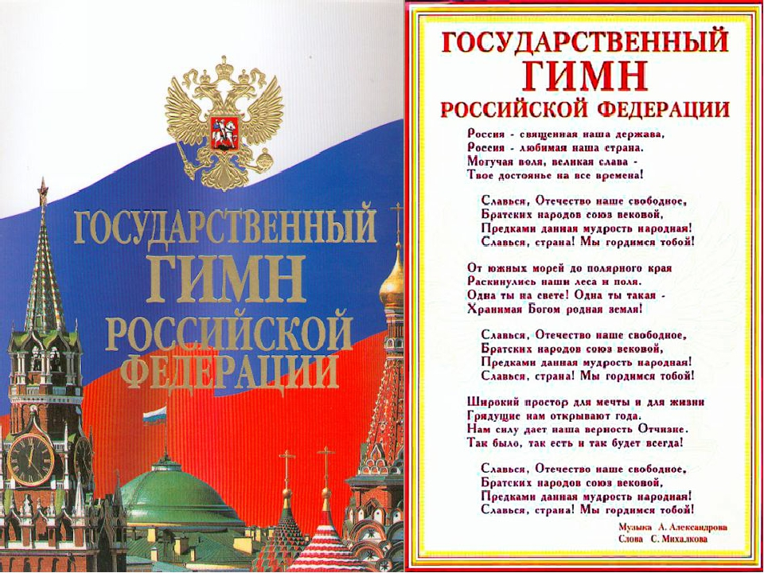
Государственный гимн

Slide 16
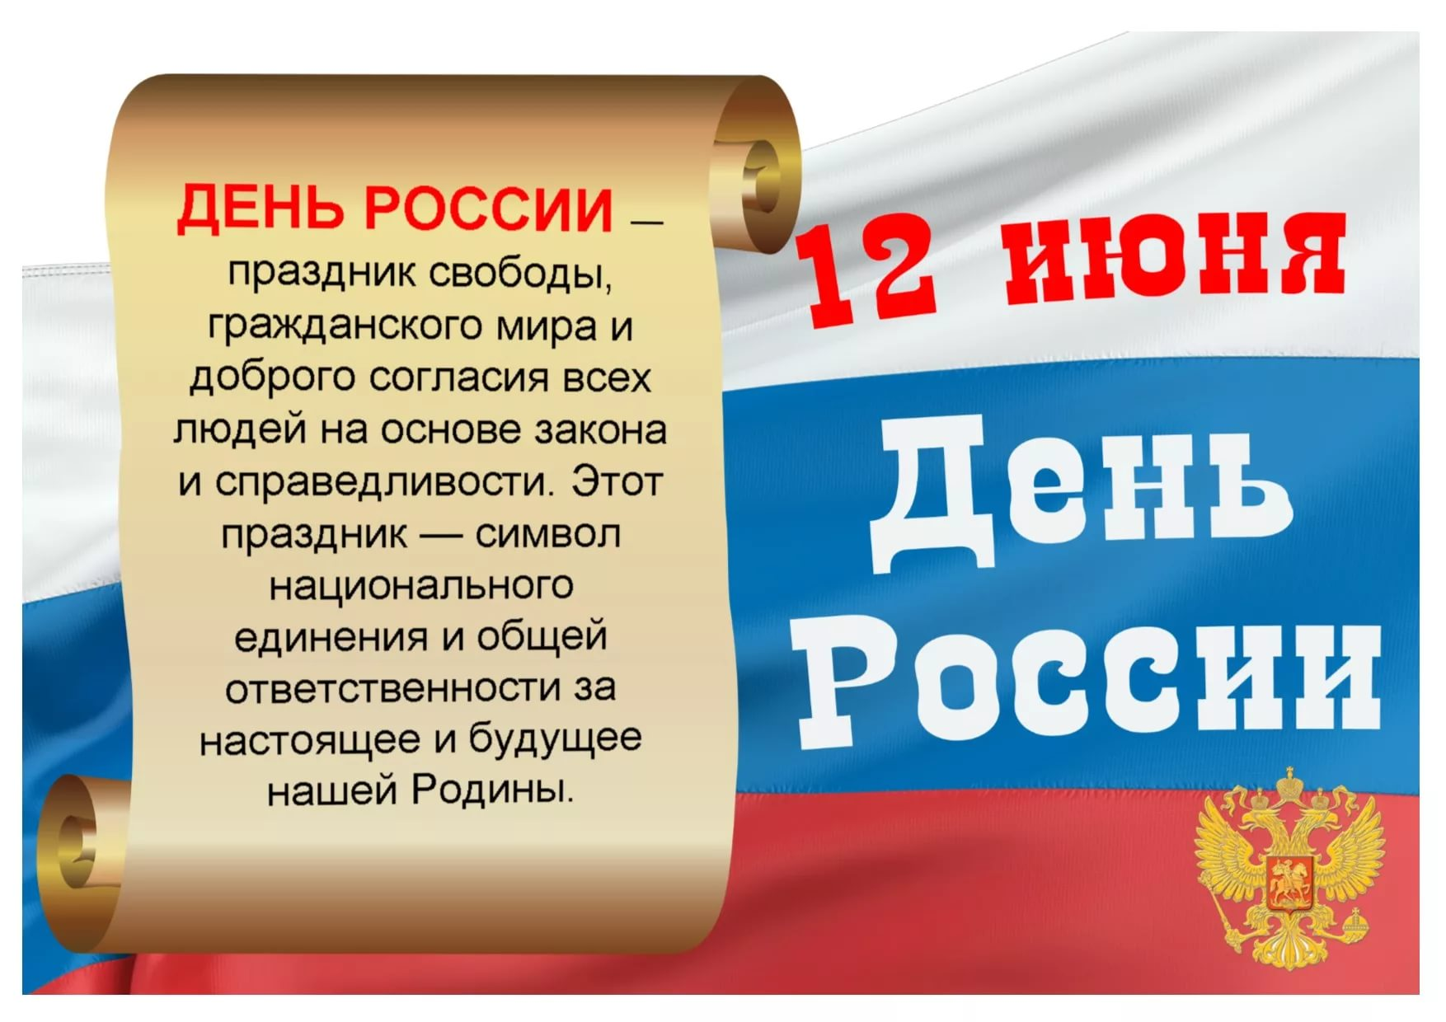

Slide 17


